Slide 1
第5章
阵 列
  一维数组、二维数组
  进阶数组观念

Slide 2
一维数组对象
宣告一个数组并初始数组内容
指定的索引值不可超出数组范围
  会发生ArrayIndexOutOfBoundsException
length为数组对象的属性成员
int[] score = {90, 85, 55, 94, 77};
for(int i = 0; i < score.length; i++)
System.out.printf("score[%d] = %d\n", i, score[i]);

Slide 3
一维数组对象
当您宣告一个数组时，其实就是在配置一个数组对象
一个完整的数组宣告方式如下
int[] arr = new int[10];

Slide 4
一维数组对象
数据型态 | 初始值
byte | 0
short | 0
int | 0
long | 0L
float | 0.0f
double | 0.0d
char | \u0000
boolean | false

Slide 5
一维数组对象
int[] arr = new int[10];
System.out.print("arr初始值: ");
for(int i = 0; i < arr.length; i++) {
System.out.print(arr[i] + " ");
arr[i] = i;
}
System.out.print("\narr设定值: ");
for(int i = 0; i < arr.length; i++)
System.out.print(arr[i] + " ");
System.out.println();

Slide 6
一维数组对象
在使用new新增数组时一并指定初始值
int[] score = new int[] {90, 85, 55, 94, 77};
for(int i = 0; i < score.length; i++)
System.out.printf("score[%d] = %d\n", i, score[i]);

Slide 7
一维数组对象
可以使用动态的方式来宣告数组长度，而不用在程序中事先决定数组大小
int length = scanner.nextInt();
float[] score = new float[length]; //动态配置长度
for(int i = 0; i < score.length; i++) {
System.out.print("输入分数：");
float input = scanner.nextFloat();
score[i] = input;
}

Slide 8
二维数组对象
二维数组使用「名称」与「两个索引」来指定存取数组中的元素
以对象的方式来配置一个二维数组对象
int[][] arr = {{1, 2, 3},
{4, 5, 6}};
for(int i = 0; i < arr.length; i++) {
for(int j = 0; j < arr[0].length; j++)
System.out.print(arr[i][j] + " ");
System.out.println();
}
int[][] arr = new int[2][3];

Slide 9
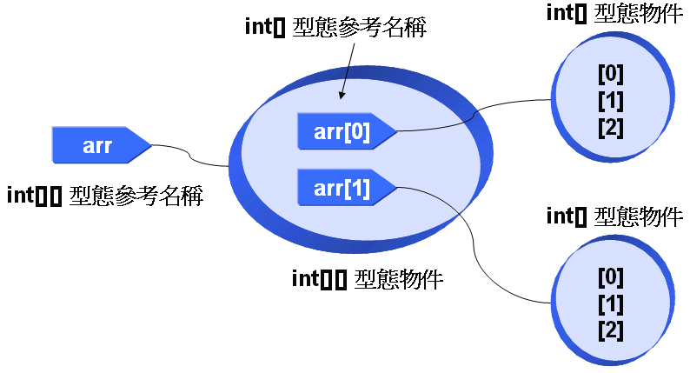
二维数组对象
以对象的方式来配置一个二维数组对象
int[][] arr = new int[2][3];

Slide 10
二维数组对象
int[][] arr = {{1, 2, 3},
{4, 5, 6}};
int[] foo = arr[0]; //将arr[0]所参考的数组对象指定给foo
for(int i = 0; i < foo.length; i++) {
System.out.print(foo[i] + " ");
}
System.out.println();
foo = arr[1]; //将arr[1]所参考的数组对象指定给foo
for(int i = 0; i < foo.length; i++) {
System.out.print(foo[i] + " ");
}
System.out.println();

Slide 11
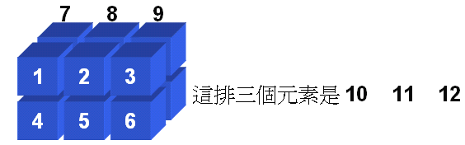
二维数组对象
使用new配置二维数组一并指定初值
宣告三维以上的数组
int[][] arr = new int[][] {{1, 2, 3},
{4, 5, 6}};
int[][][] arr = {
{{1, 2, 3}, {4, 5, 6}},
{{7, 8, 9}, {10, 11, 12}}
};
int[][][] arr = new int[2][2][3];

Slide 12
不规则数组
int arr[][];
arr = new int[2][];
arr[0] = new int[3]; // arr[0]参考至长度为3的一维数组
arr[1] = new int[5]; // arr[1]参考至长度为5的一维数组
for(int i = 0; i < arr.length; i++) {
for(int j = 0; j < arr[i].length; j++)
arr[i][j] = j + 1;
}
for(int i = 0; i < arr.length; i++) {
for(int j = 0; j < arr[i].length; j++)
System.out.print(arr[i][j] + " ");
System.out.println();
}

Slide 13
进阶的数组操作
一维数组的参考名称之宣告
将同一个对象指定给两个参考名称
int[] arr = null;
int[] arr1 = {1, 2, 3, 4, 5};
int[] tmp1 = arr1;
int[] tmp2 = arr1;
System.out.print("透过tmp1取出数组值：");
for(int i = 0; i < tmp1.length; i++)
System.out.print(tmp1[i] + " ");

Slide 14
进阶的数组操作
将同一个对象指定给两个参考名称
System.out.print("\n透过tmp2取出数组值：");
for(int i = 0; i < tmp2.length; i++)
System.out.print(tmp2[i] + " ");
tmp1[2] = 9;
System.out.print("\n\n透过tmp1取出数组值：");
for(int i = 0; i < tmp1.length; i++)
System.out.print(tmp1[i] + " ");
System.out.print("\n透过tmp2取出数组值：");
for(int i = 0; i < tmp2.length; i++)
System.out.print(tmp2[i] + " ");
System.out.println();

Slide 15
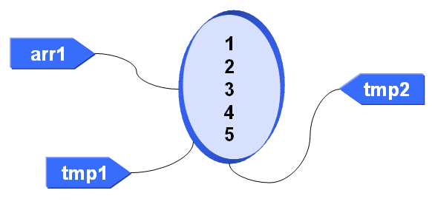
进阶的数组操作
将同一个对象指定给两个参考名称
int[] arr1 = {1, 2, 3, 4, 5};
int[] tmp1 = arr1;
int[] tmp2 = arr1;

Slide 16
进阶的数组操作
int[]arr之后，arr是一维数组的参考名称，可以参考至任何长度的一维数组对象
int[] arr1 = {1, 2, 3, 4, 5};
int[] arr2 = {5, 6, 7};
int[] tmp = arr1;
System.out.print("使用tmp取出arr1中的元素：");
for(int i = 0; i < tmp.length; i++)
System.out.print(tmp[i] + " ");
tmp = arr2;
System.out.print("\n使用tmp取出arr2中的元素：");
for(int i = 0; i < tmp.length; i++)
System.out.print(tmp[i] + " ");
System.out.println();

Slide 17
数组复制
使用循环作数组复制
int[] arr1 = {1, 2, 3, 4, 5};
int[] arr2 = new int[5];
for(int i = 0; i < arr1.length; i++)
arr2[i] = arr1[i];
for(int i = 0; i < arr2.length; i++)
System.out.print(arr2[i] + " ");
System.out.println();

Slide 18
数组复制
使用System类别所提供的arraycopy()方法
在JDK6中，也为Arrays类别新增了数组复制的copyOf()方法
int[] arr1 = {1, 2, 3, 4, 5};
int[] arr2 = new int[5];
System.arraycopy(arr1, 0, arr2, 0, arr1.length);
for(int i = 0; i < arr2.length; i++)
System.out.print(arr2[i] + " ");
System.out.println();

Slide 19
Arrays类别
名 称 | 说 明
sort() | 帮助您对指定的数组排序，所使用的是快速排序法
binarySearch() | 让您对已排序的数组进行二元搜寻，如果找到指定的值就传回该值所在的索引，否则就传回负值
fill() | 当您配置一个数组之后，会依数据型态来给定默认值，例如整数数组就初始为 0，您可以使用Arrays.fill()方法来将所有的元素设定为指定的值
equals() | 比较两个数组中的元素值是否全部相等，如果是将传回true，否则传回 false

Slide 20
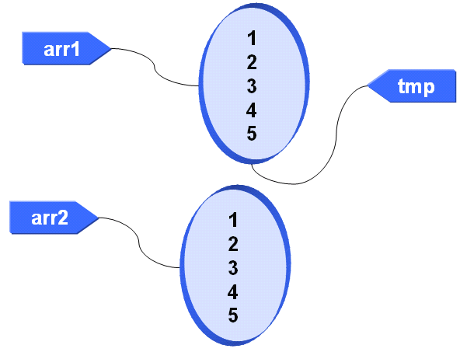
数组比较
不可用'=='比较两个数组的元素值是否相等
int[] arr1 = {1, 2, 3, 4, 5};
int[] arr2 = {1, 2, 3, 4, 5};
int[] tmp = arr1;
System.out.println(arr1 == tmp);
System.out.println(arr2 == tmp);

Slide 21
数组比较
deepEquals()与deepToString()
int[][] arr1 = {{1, 2, 3},
{4, 5, 6},
{7, 8, 9}};
int[][] arr2 = {{1, 2, 3},
{4, 5, 6},
{7, 8, 9}};
int[][] arr3 = {{0, 1, 3},
{4, 6, 4},
{7, 8, 9}};
System.out.println("arr1内容等于arr2 ? " +
Arrays.deepEquals(arr1, arr2));
System.out.println("arr1内容等于arr3 ? " +
Arrays.deepEquals(arr1, arr3));
System.out.println("arr1 deepToString()\n\t" +
Arrays.deepToString(arr1));

Slide 22
foreach与数组
加强的for循环（Enhanced forLoop）
J2SE 5.0之前
在J2SE5.0之后
for(type element : array) {
System.out.println(element)....
}
int[] arr = {1, 2, 3, 4, 5};
for(int i = 0; i < arr.length; i++)
System.out.println(arr[i]);
int[] arr = {1, 2, 3, 4, 5};
for(int element : arr)
System.out.println(element);

Slide 23
foreach与数组
如果是对象的话
二维数组
String[] names = {"caterpillar", "momor", "bush"};
for(String name : names)
System.out.println(name);
int[][] arr = {{1, 2, 3},
{4, 5, 6},
{7, 8, 9}};
for(int[] row : arr) {
for(int element : row) {
System.out.println(element);
}
}

Slide 24
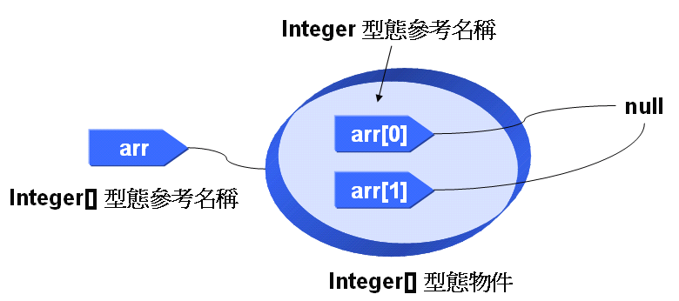
对象数组
以下产生几个对象？
以下的宣告产生几个对象？
以下产生几个对象？
int[] arr = new int[3];
int[][] arr = new int[2][3];
Integer[] arr = new Integer[3];

Slide 25
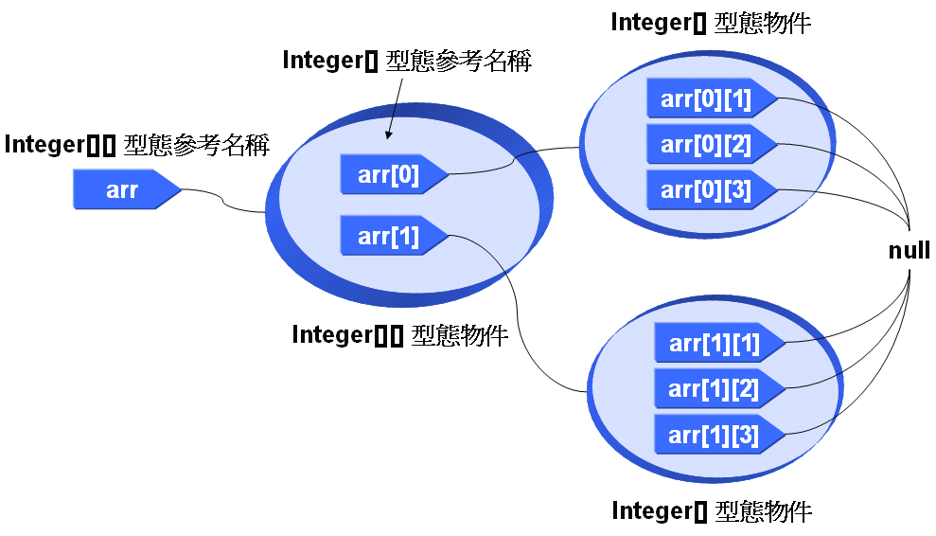
对象数组
以下的宣告产生几个对象？
Integer[][] arr = new Integer[2][3];

